Slide 1




Открытие новых возможностей
1

Slide 2
АКТУАЛЬНОСТЬ ПРОЕКТА
Большинство опрошенных отметили, что геймификацию лучше применять в школьных (35%), дошкольных занятиях (23%) и на внеучебных курсах (22%).
RuStore и
Hi-Tech Mail.ru
По результатам опроса, большинство респондентов (84,5%) положительно относятся к геймификации обучения
Учи.ру
В настоящее время мировой рынок геймификации оценивается в
11,94 млрд долларов
01
02
03
Использование приложения для изучения обществознания с элементами геймификации актуально, так как оно может сделать процесс обучения более увлекательным и интерактивным

Slide 3


ЦЕЛЕВАЯ АУДИТОРИЯ
Родители
• Возраст: 30-50 лет. Это период, когда родители активно занимаются воспитанием детей школьного возраста
• Образование: Высшее образование. Родители ценят знания и стремятся к их получению как для себя, так и для своих детей
• Социальный статус: Часть среднего или высшего класса. Имеют стабильный доход и возможность инвестировать в образование и развитие своих детей.

Slide 4
ПРОБЛЕМА
1. Отсутствие времени на поездки к репетитору или студии дополнительного образования
2. Низкий уровень интереса к обществознанию
• Учащиеся воспринимают обществознание как сложный и скучный предмет, что приводит к низкой мотивации
3. Отсутствие практического применения знаний
• Учащиеся не видят связи между теорией и реальной жизнью, что снижает их заинтересованность.
4. Разные уровни подготовки
• Ученики приходят с различным уровнем знаний, что затрудняет преподавание и усвоение материала.
5. Неэффективные традиционные методы обучения
• Стандартные занятия и учебники могут не вызывать интереса у современных детей, привыкших к интерактивным технологиям.
6. Ограниченность времени на изучение
• Учащиеся могут испытывать нехватку времени для глубокого изучения предмета из-за плотного расписания.
7. Проблемы с самоорганизацией
• Дети не умеют планировать свое время и учиться самостоятельно, что затрудняет процесс обучения.

Slide 5




РЕШЕНИЕ
«Открытие новых
возможностей »
это интерактивный и увлекательный инструмент для изучения обществознания который сочетает в себе традиционные образовательные материалы с элементами геймофикации, чтобы сделать процесс обучения более интересным и мотивирующим.
Ключевые особенности:
1. Игровая механика:
Уровни: Разделение материала на уровни по сложности. По мере прохождения уровней открываются новые разделы, задания и возможности.
Очки опыта: За выполнение заданий, решение задач, прохождение тестов - игрок получает очки опыта, которые повышают его уровень и открывают доступ к новым функциям.
Награды: За достижение определенных уровней, выполнение заданий или получение высоких результатов - игрок получает награды (виртуальные валюты, бонусы, достижения).
Лидерборд: Таблица лидеров, где игроки могут сравнивать свои достижения с другими пользователями.
Виртуальный мир: Создание виртуального мира, где игрок может перемещаться, взаимодействовать с объектами, решать задачи и собирать информацию.

Slide 6
РЕШЕНИЕ
2. Обучающий контент:
Теоретические материалы: Понятные объяснения, интерактивные анимации, видео-лекции, доступные в разной форме (текст, аудио, видео).
Практические задания: Задачи, упражнения, лабораторные работы, виртуальные эксперименты, моделирование физических процессов.
Тесты и контрольные работы: Симуляция экзаменационных условий, возможность проверить свои знания.
Дополнительные материалы: Библиотека книг, статей, научных публикаций.
3. Геймофикация:
Физические симуляции: Взаимодействие с виртуальными объектами, моделирование физических процессов (движение, падение, взаимодействие сил).
Квест-задания: Поиск ответов на вопросы, решение головоломок, проведение исследований в виртуальном мире.
Мини-игры: Увлекательные игры, построенные на принципах обществознания (например, "создание ракеты" или "сборка механизма").

Slide 7


ЦЕННОСТЬ, ЦЕННОСТНОЕ ПРЕДЛОЖЕНИЕ
Мы, компания
помогаем школьникам и их родителям
в ситуации, отсутствия вовлеченности и интереса детей к обществознанию
решать проблему пониженной мотивации из-за плохих оценок, отсутствия положительного отношения к обществознанию
с помощью приложения, основанного на персонализированном подходе, а так же серии упражнений и заданий
и получать поддержку и поощрении для развития самостоятельности и уверенности в своих способностях по обществознанию

Slide 8

РЫНОК
Мы работаем на рынке B2C
Ожидаемая целевая аудитория в России составляет 17 142 199 пользователей, заинтересованных в повышении интереса своих детей к обществознанию, улучшению качества обучения по обществознанию.
Ожидаемая стоимость подписки приложения может составить от 500 до 1500 рублей в месяц, в зависимости от функционала и дополнительных услуг..
При расчетах можно ориентироваться на 1% от целевой аудитории, что составляет 171 422 пользователя. Из них можно ожидать, что подписку «продвинутый уровень» купят примерно 10 000 пользователей за 500 р. В месяц, и 1000 пользователей – подписку «премиум уровень» за 1500 р. в месяц
Если 10 000 пользователей купят подписку «продвинутый уровень» приложение за 500 рублей , выручка составит 5 000 000 рублей. Если 1000 пользователей оформят подписку «премиум уровень» по 1500 рублей в месяц выручка составит 1 500 000 рублей. Годовая выручка составит 78 000 000. рублей

Slide 9

КОНКУРЕНТЫ
«Незнайка»
Уoutube-канал «Лектариум»
«ЕГЭ Обществознание»
«Экзамер»
«Бингоскул»
«Яндекс.Репетитор»

Slide 10
БИЗНЕС-МОДЕЛЬ
Каналы сбыта и продвижения Социальные сети (группа ВК) Таргетинговая реклама Контекстная реклам Реферальные программы (образовательные организации; онлайн-форумы) Событийный маркетинг (ММСО. Салон образования; EdTech Expo 2024 и проч.) Марафон Email-маркетинг Блогерство и инфлюенсеры
Подписочная модель:
Базовый уровень (бесплатно): доступ к базовым тестам, простые награды за выполнение заданий.
Продвинутый уровень (500 р.): более сложные задания с дополнительными наградами, аналитика прогресса, возможность сравнения результатов с другими пользователями.
Премиум уровень (1500 р.): полная система самооценки с персонализированными рекомендациями и глубоким анализом ошибок.
Отношения с клиентами Персональные консультации Чат-бот Самообслуживание

Slide 11
ТЕКУЩИЕ РЕЗУЛЬТАТЫ
Выявлена целевая аудитория и ее ключевые потребности
Проанализирован основной рынок и конкуренты
Выявлены преимущественные каналы сбыта и продвижения приложения
Рассчитаны возможные стартовые расходы на приложение
Создана группа в ВК для запуска таргетинговой рекламы
Подготовлена дорожная карта проекта

Slide 12
План развития проекта
1 кв. 2025
2 кв. 2025
4 кв. 2025
Поиск разработчика приложения в команду
Интеграция ИИ-аватара (оптимизация ИИ-аватара для персонализированного опыта игрока)
Проведение решенческого интервью
2026 г.
Первые продажи
3 кв. 2025
4 кв. 2024
1-2 кв. 2025
Разработка mvp
Поиск инвестиций для развития проекта
Разработка функционала приложения, а также разработка уровней и сценариев, отражающих концепции обществознания с элементами геймификации; интеграция задач, связанных с реальными ситуациями.

Slide 13
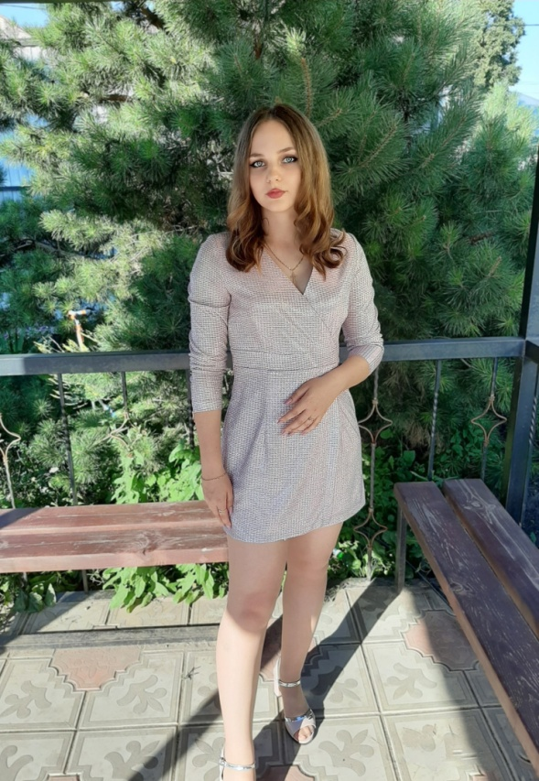
КОМАНДА СТАРТАПА
РОЛЬ ФАМИЛИЯ ИМЯ
ФОТО
ЛИДЕР
Снежана Бодрова
13

Slide 14


КОНТАКТЫ ЛИДЕРА
Снежана Бодрова
Телефон 89613516062
14

